Slide 1
Презентация проектной недели
Во второй младшей № 7
Познавательное развитие, художественно-эстетическое развитие, речевое развитие, социально-коммуникативное развитие.
Тема: «Мы по улице шагаем»
Срок реализации 1 неделя
Составитель: воспитатель Барашко О.А.
воспитатель Кудашева Е.А

Slide 2
Актуальность проектной недели
Воспитание дошкольников безопасному поведению на улице, знание и соблюдение ими ПДД – одна из актуальных тем сегодняшнего времени. Чем раньше дети получат сведения о том, как должен вести себя человек на улице и во дворе, тем ниже будет вероятность несчастных случаев.

Slide 3
Цель:
Обеспечить накопление представлений о различных видах транспорта у детей раннего возраста.
Формировать элементарные знания о правилах поведения на дороге.

Slide 4
Задачи:
Способствовать развитию у детей заинтересованности к изучению правил безопасного поведения на улице и дорогах
Формировать и развивать умения и навыки безопасного поведения
Воспитывать устойчивые привычки соблюдения правил безопасности
Дать детям представление о разновидностях транспорта.
Отметить характерные отличительные признаки транспорта.
Формировать у детей представление о правилах поведения на проезжей части.
Познакомить с сигналами светофора и пешеходным переходом.
Развивать внимание, память, мышление, речь, мелкую моторику, активизировать словарь.

Slide 5
Принципы
Систематичность
Психологический комфорт
Смысловое отношение к миру
Наглядность
Доступность
Непрерывность

Slide 6
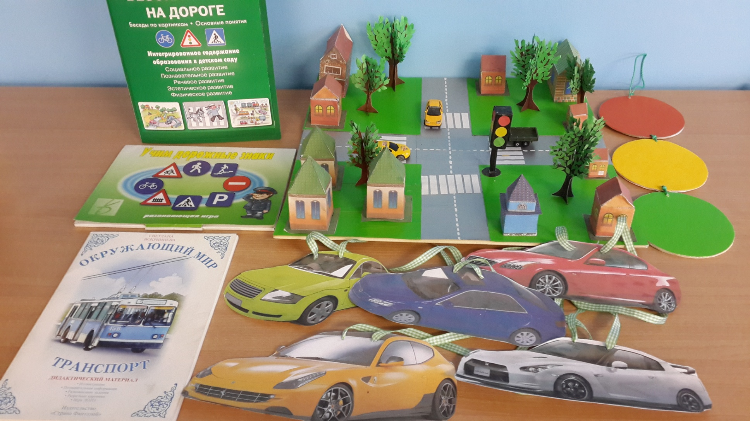
Наш центр безопасности

Slide 7
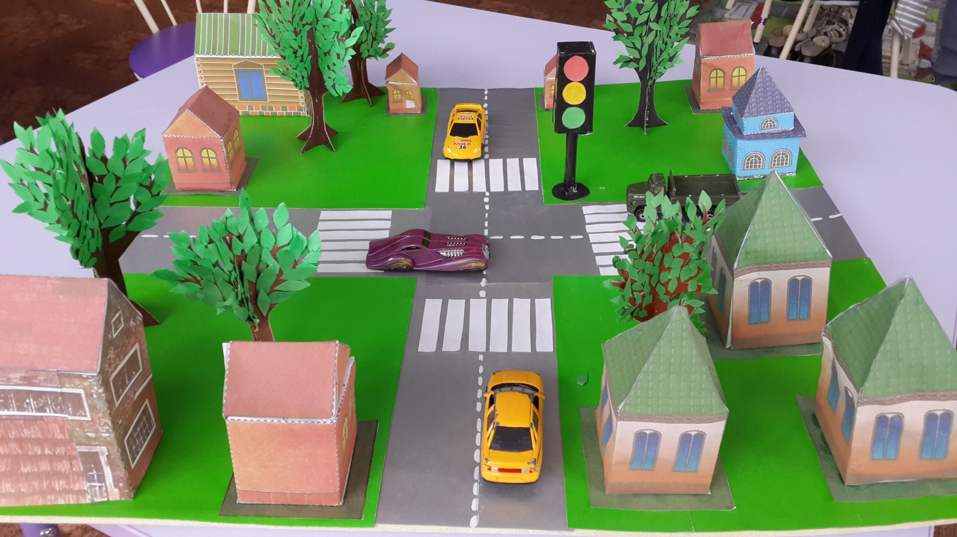
Наш макет перекрестка

Slide 8
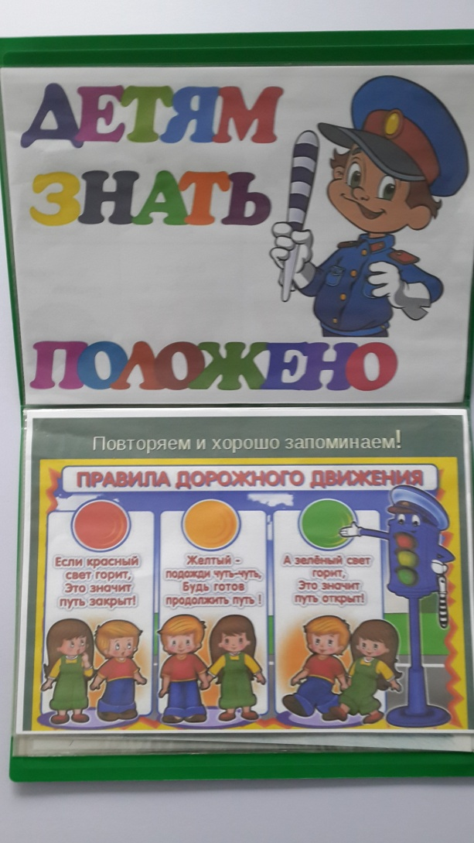
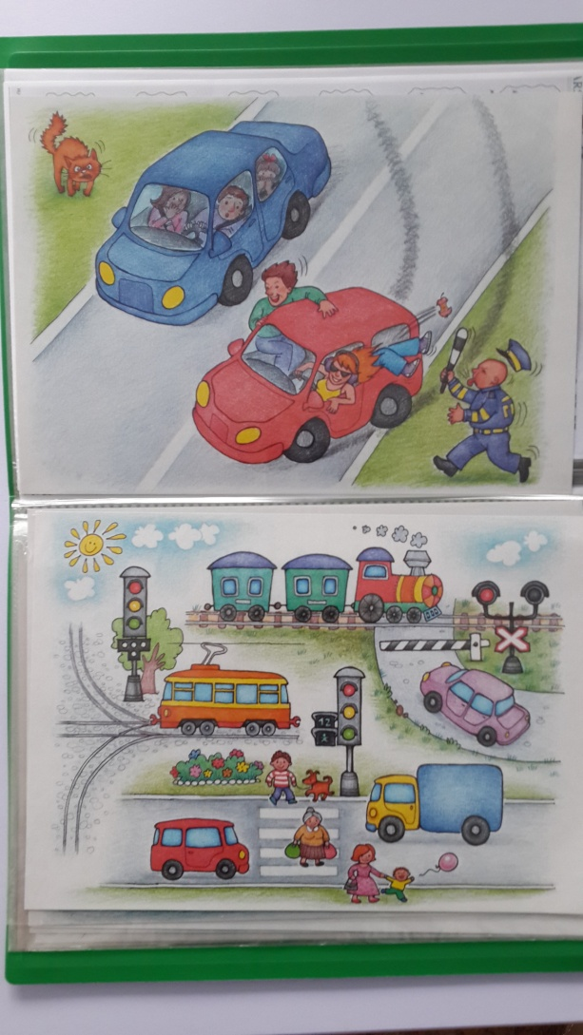
Книжка-раскладушка

Slide 9
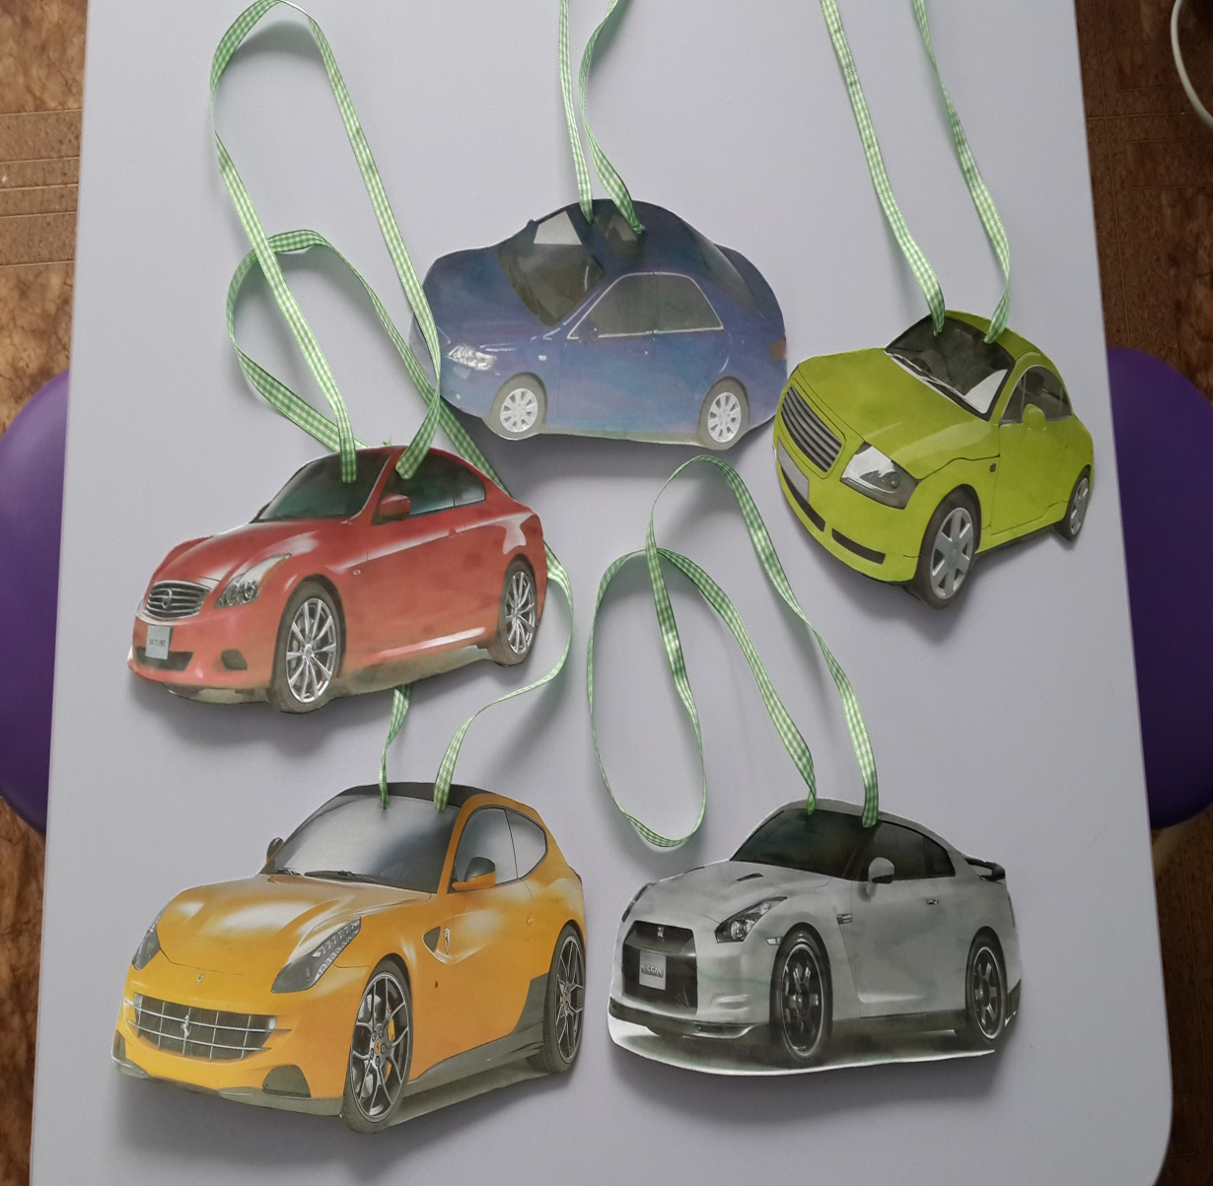
Дидактическая игра «Мы машинки»
Нами была изготовлена дидактическая игра «Мы машинки»
Цель игры: Расширять знания детей о правилах поведения пешеходов и машин в условиях улицы. Приучать их начинать движение и останавливаться по сигналу.

Slide 10
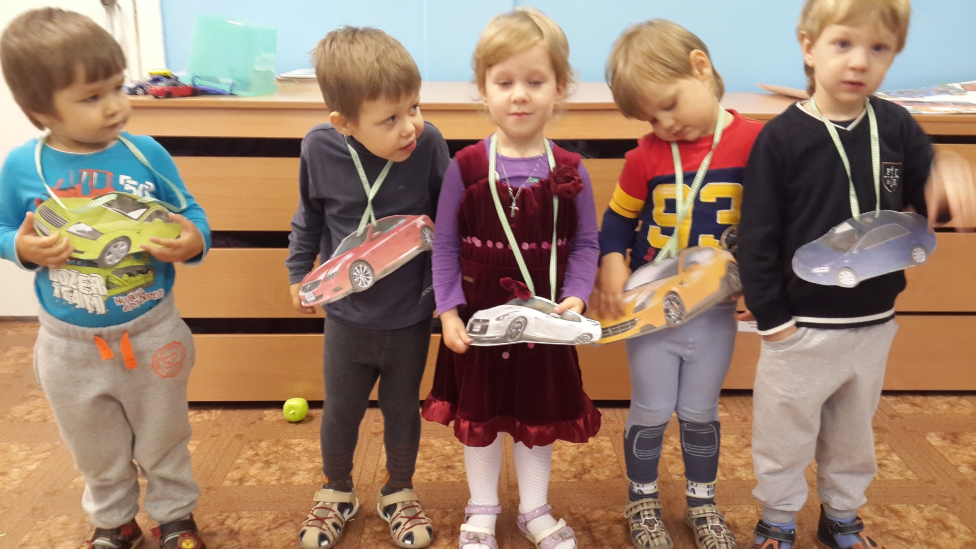
Мы играем

Slide 11
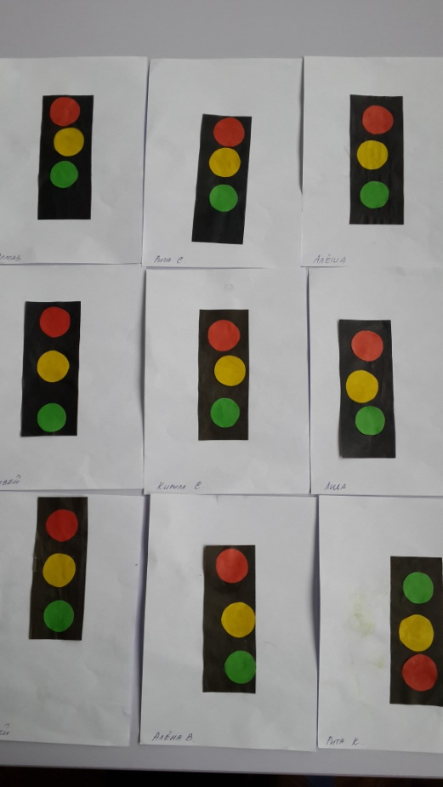
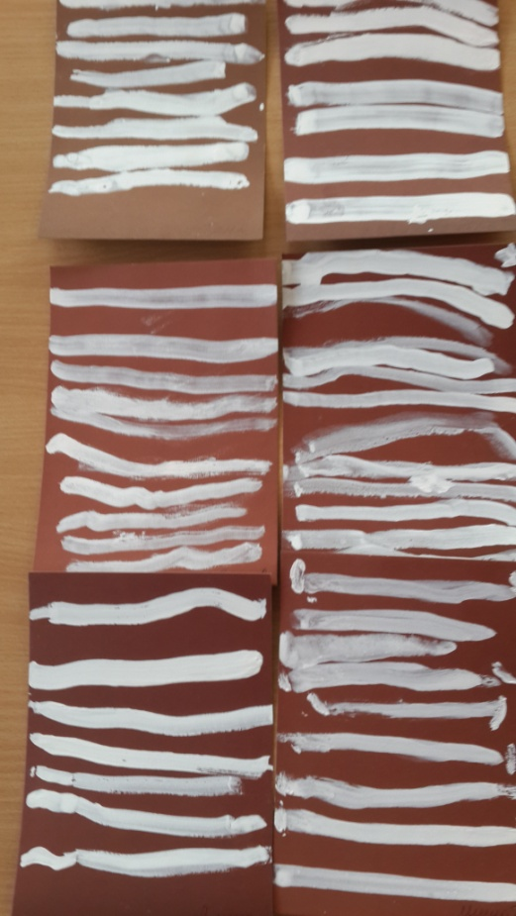
Наши работы
Аппликация «Светофор»
Рисунок «Зебра»

Slide 12
Методическое сопровождение
Петрова К.В., Как научить детей ПДД? Планирование занятий, конспекты, кроссворды, дидактические игры.- СПб, И. «Детство-Пресс», 2013.-64 с.
Гурина И., «Светофор».
Михалков С. «Движеньем полон город».
Пляцковский М., «Светофор».
Северный А., «Светофор».
Барто А., «Грузовик», «Профессии машин».

